Slide 1
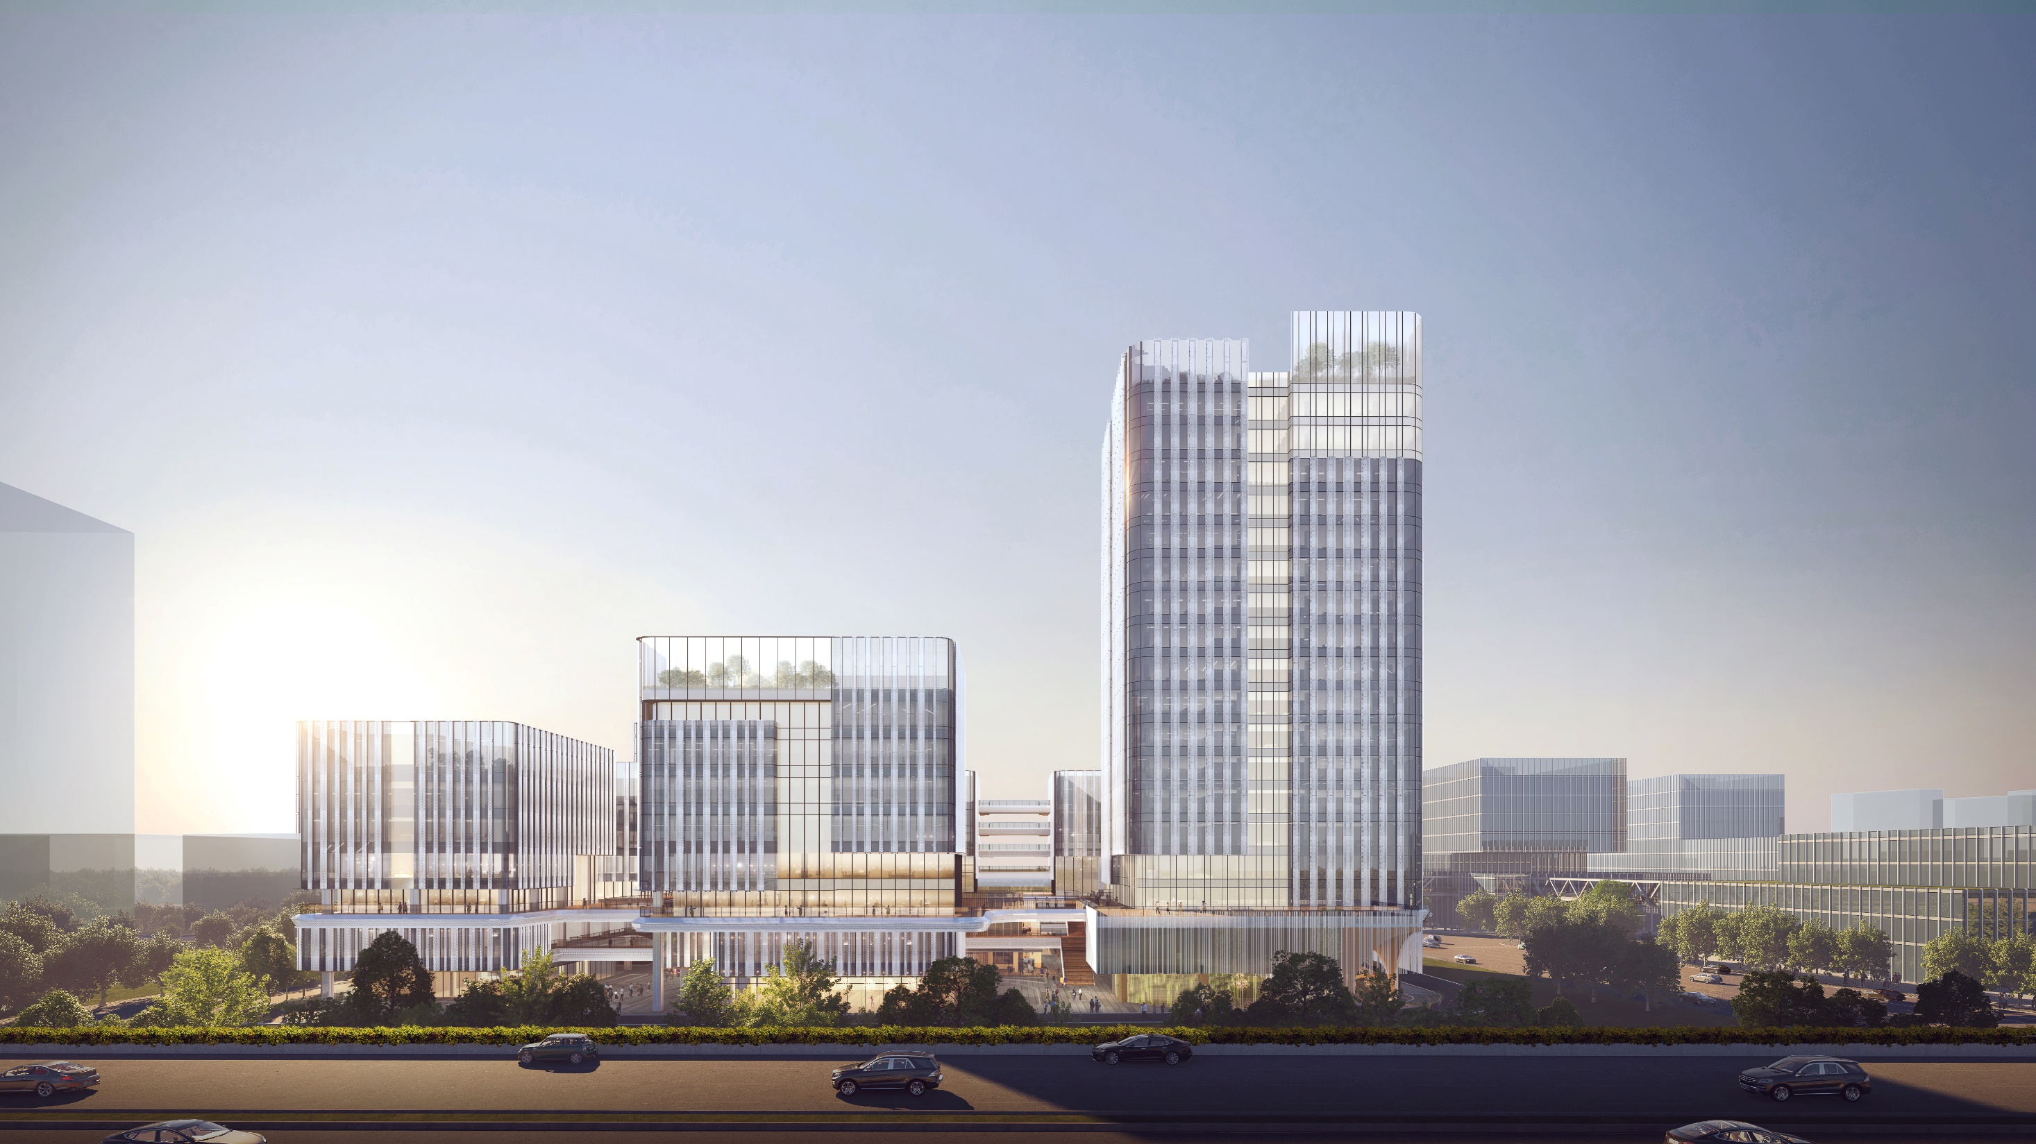
XDG-2023-4号地块开发建设项目
“云观摩”工地策划汇报

Slide 2
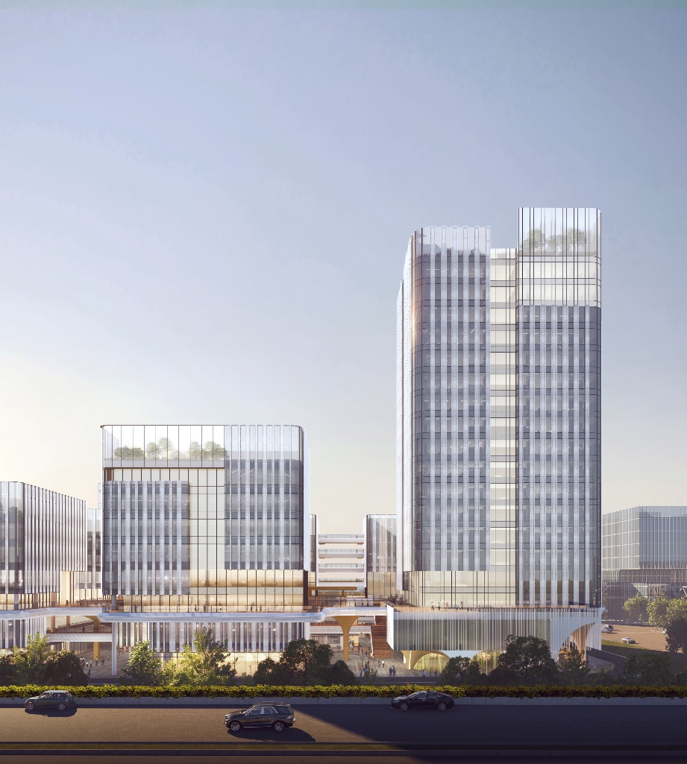
公司简介
项目概况
拟观摩展示整体情况
拟展示观摩普通及特色亮点
拟展示观摩核心亮点

Slide 3
01
公司简介

Slide 4
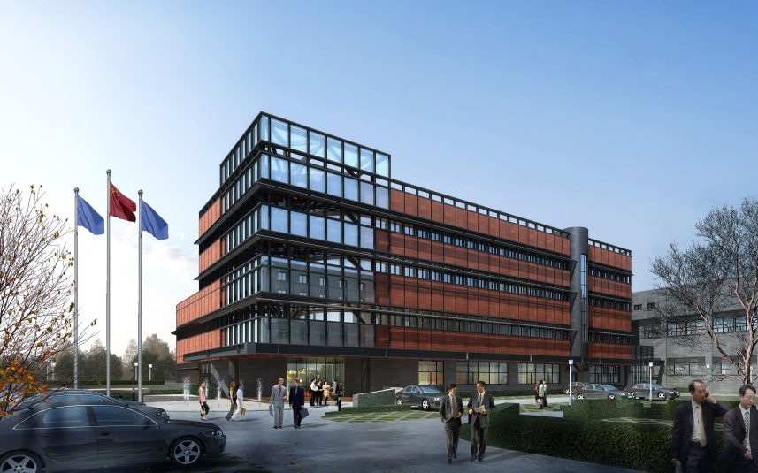
1.1 公司情况介绍
1
中国建筑旗下最优异最稳健的核心子企业
市场能力
年新签合约额超600亿元
经营规模
年营业收入超过300亿元
财务状况
注册资金13亿元，资信等级AAA级
银行授信总额200亿元以上
企业目标
工程总承包第一品牌 高质量发展行业典范
服务能力
全产业链建筑产品综合服务：
施工总承包+工程总承包（EPC）、
投资运营、基础设施、创新业务

Slide 5
1.1 公司情况介绍
中建一局集团建设发展有限公司，简称中建一局建设发展公司，成立于1953年，注册资本13亿元，净资产48亿元，资信等级AAA级，银行授信总额达110亿元，年交付建筑面积2000万平方米。
1982年至今，累计16次位列中建集团三级号码公司综合排名第一位，连续39年进入中建系统前十强号码公司序列。
2012年，公司成为首批获得住房和城乡建设部新房屋建筑工程施工总承包特级资质和建筑行业甲级设计资质的23家企业之一。
截至目前，累计获得国家科技进步奖5项，鲁班奖30项，詹天佑大奖10项，詹天佑住宅小区金奖13项，国家优质工程奖37项，中国钢结构金奖35项，中国安装之星17项，各类省部级优质工程奖数千项

Slide 6
02
项目概况

Slide 7
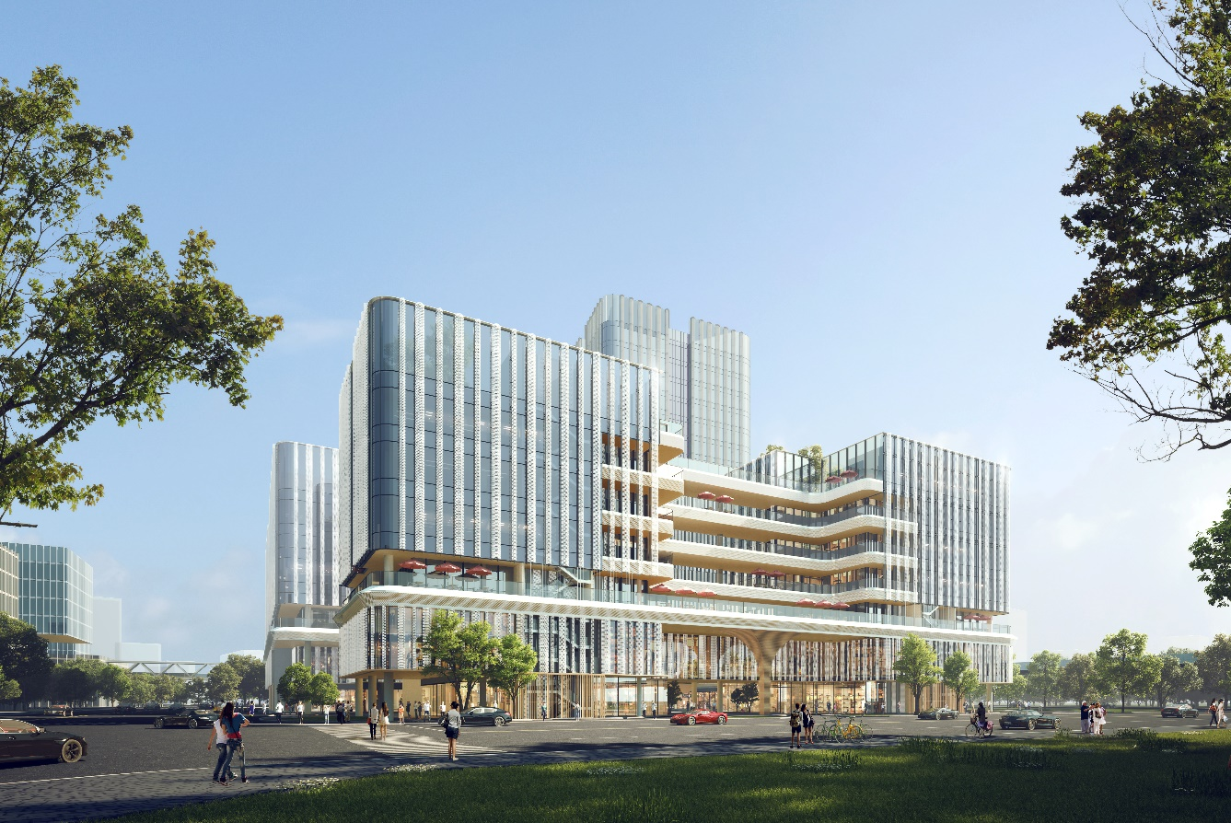
2.1 项目概况
工程名称 | XDG-2023-4号地块开发建设项目
建设单位 | 无锡市梁溪科技城园区发展有限公司
勘察单位 | 无锡市建筑设计研究院有限责任公司
设计单位 | 悉地国际设计顾问（深圳）有限公司
监理单位 | 无锡市五洲建设工程监理有限责任公司
施工单位 | 中建一局集团建设发展有限公司
工程地址 | 无锡市梁溪区通江大道和通沙路交界东北角
占地面积 | 18239.7㎡ | 总建筑面积 | 77378㎡
地下建筑面积 | 22659㎡ | 地上建筑面积 | 54719㎡

Slide 8
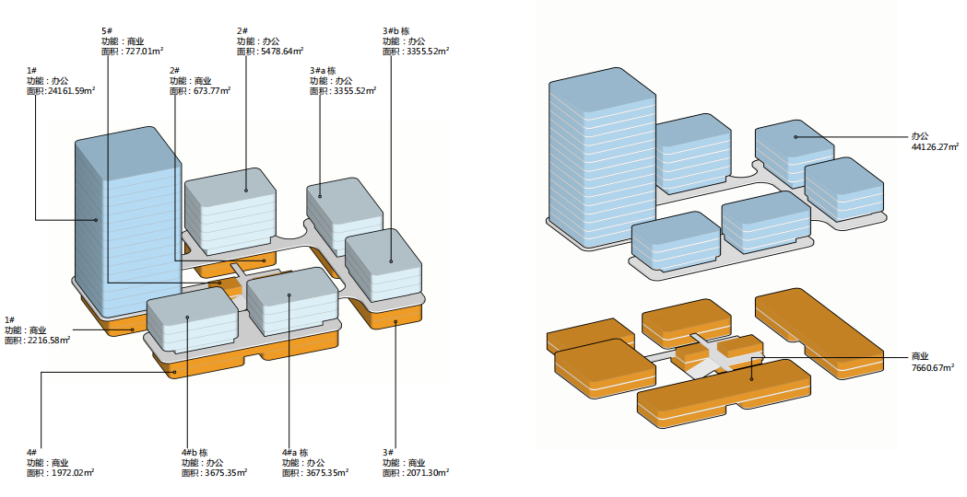
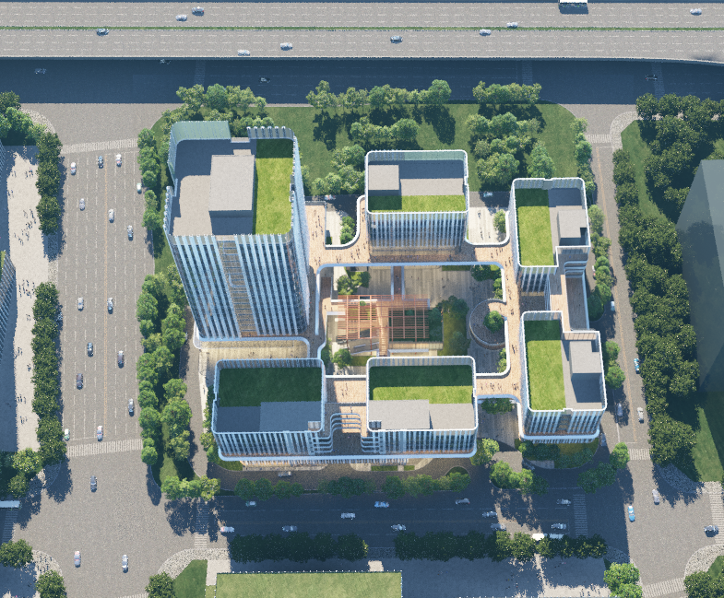
2.2 工程概况-建筑概况
项目总建筑面积78692平方米，地上6-18层，地下2层（局部地下1层）。
地上分为1#办公楼(18F)、2#办公楼(8F)和3#a、3#b、4#a、4#b办公楼（6F）、5#商业楼（2F）。

Slide 9
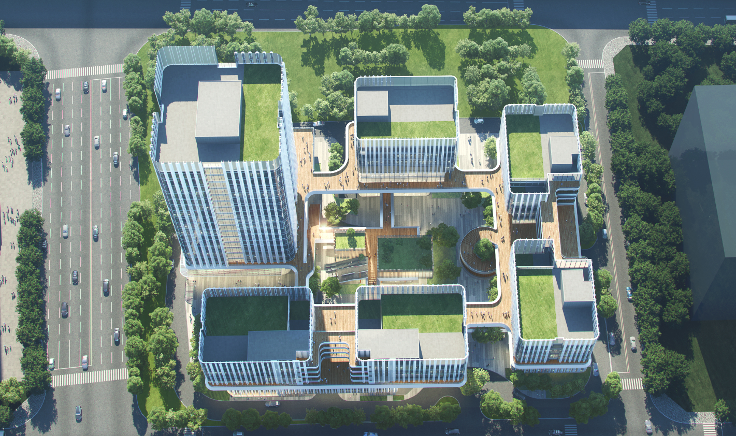
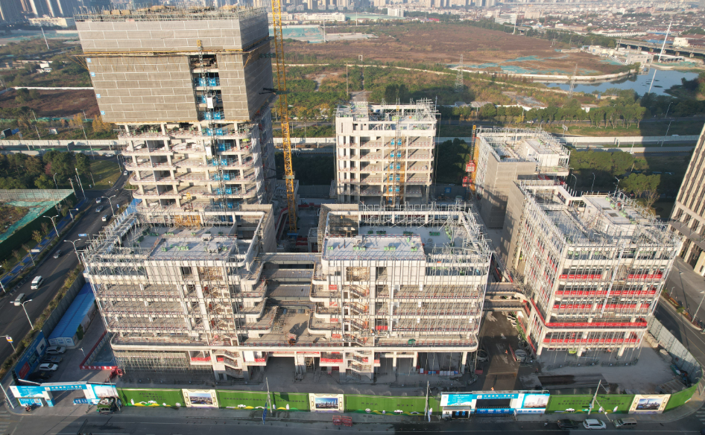
2.2 工程概况-项目照片
本工程合同工期为981日历天，目前形象进度为主体结构施工阶段。

Slide 10
2.3 工程概况-项目管理目标
安全目标
无锡市级建筑施工文明工地
江苏省建筑施工标准化星级工地（三星）
绿色目标
质量目标
无锡市优质工程“太湖杯”
中建精品杯（金奖）
国家优质工程
中施企协绿色建造水平
建筑节能三星

Slide 11
03
拟观摩展示整体情况

Slide 12
安全文明管理标准化(普通亮点）
严格执行严格执行企业《中建一局施工现场标准化图册》，利用BIM技术提前对现场办公区、生活区、场布进行规划设计，以CI形象管理为切入点，落实现场安全文明管理标准化。
现场设置全封闭围挡，大门安装人脸识别系统与实名制考勤闸机通道，配备门卫室。
主要道路硬化处理，场地设置标准化排水沟，洞口钢筋满布，减少坠落隐患。
设置吸烟区、现场安全防护采用定型化围栏，定型化防护棚，定型化安全通道。
安全管理标准化（普通亮点★ ★ ★）
员工空间幸福化(普通亮点）
生活区设置电动车专用充电棚、低压充电装置
生活区设置洗衣服、晾衣棚、浴室等生活设施
办公区设置员工活动室，内含跑步机、台球桌、乒乓球桌等

Slide 13
绿色施工全面化(特色亮点）
通过五节一环保进行项目绿色全面化施工，设置责任公示牌实施监督，设置有毒有害、可回收、不可回收封闭垃圾池，设置沉淀池、隔油池等污水处理设施
采用液态固化土回填技术、钢筋楼承桁架板等新技术绿色施工应用减少环境污染。
设置移动卫生间、机电加工区集中，配备焊烟净化装置。
扬尘管控建立高围挡喷淋、360°高杆喷淋、新能源雾炮洒水车、全自动循环洗车池、环境监测仪、垃圾池天幕系统为一体的全方位立体交叉控尘降尘系统，有效抑制施工现场的扬尘产生。。
信息应用智能化(特色亮点）
智慧工地系统由监控管理平台、智能识别技术（AI抓拍）、数据分析与预警、安全管理模块、质量管理追溯、以及环保节能监测七个方面组成。包含视频监控、扬尘监测、大型设备管理、卸料平台监测、临边防护、AI抓拍、高支模监测、基坑监测等。
采用智能无人驾驶施工升降机、手机app对项目现场问题提出检查、整改、复查等工作、采用二维码技术，进行质量技术交底
安全管理标准化（普通亮点★ ★ ★）
质量管理样板化(特色亮点）
质量管理制度化、施工工法标准化、关键工序样板化、质量控制重点化、检查范围全面化、缺失整改落实化。
样板先行、由业主单位、监理单位、施工单位共同签字确认后指导现场施工。

Slide 14
工人教育多样化(核心亮点）
设置科创数字空间及工人文化驿站，使得工人多样化教育，坚持推进产业工人队伍改革工作开展夜校学习。
设置设置定型化成品安全体验区，VR安全体验馆。让工人及沉浸式体验安全教育。
每人一个安全教育档案、每天早上开展晨会教育，劳保物资每人点对点发放。
党建引领阵地化(核心亮点）
项目党支部深入践行中建一局 ”155 ”大党建工作格局， 以习近平新时代中国特色社会主义思想为指导， 围绕“组织建设、目标完成、 制度执行、 文化建设、廉洁从业 ” 五个价值创造点， 打造 “建证·精益建造 ”党建品牌，充分发挥党支部战斗堡垒及党员先锋模范作用，积极推动现场施工管理和党建标准化建设，促进党建与生产深度融合，致力于打造“让政府放心、让业主满意”的优质工程。
党建引领工期履约、安全生产、技术创新、质量保证、劳务维稳。

Slide 15
04
拟观摩展示普通、特色亮点

Slide 16
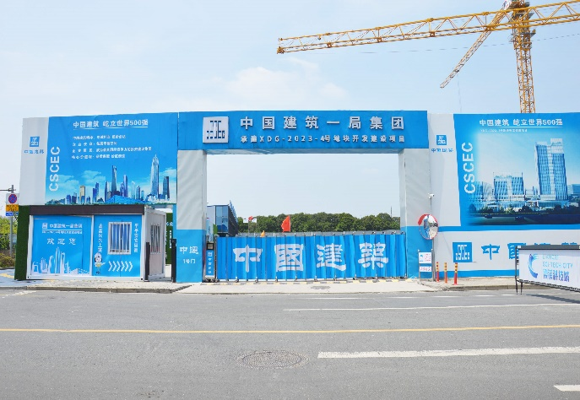
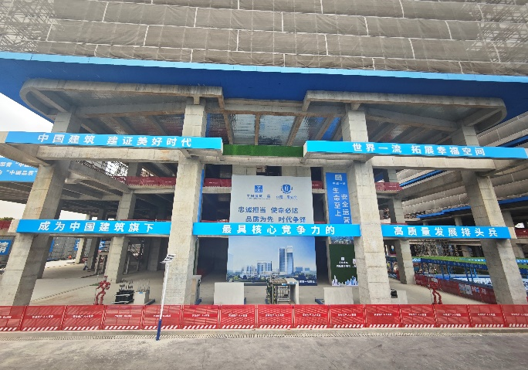
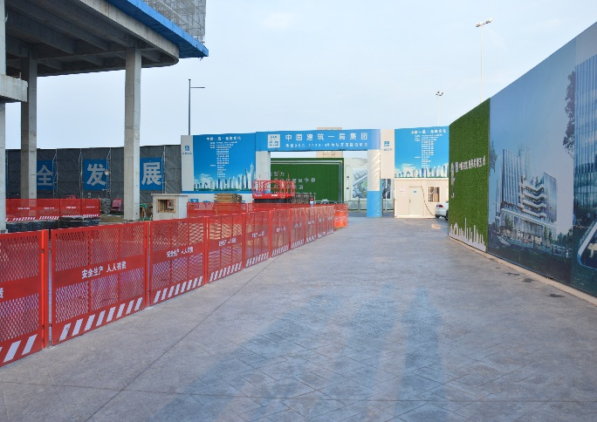
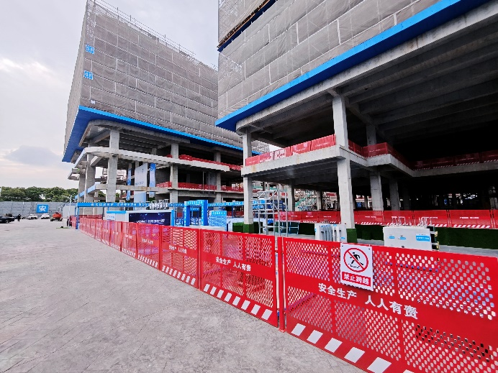
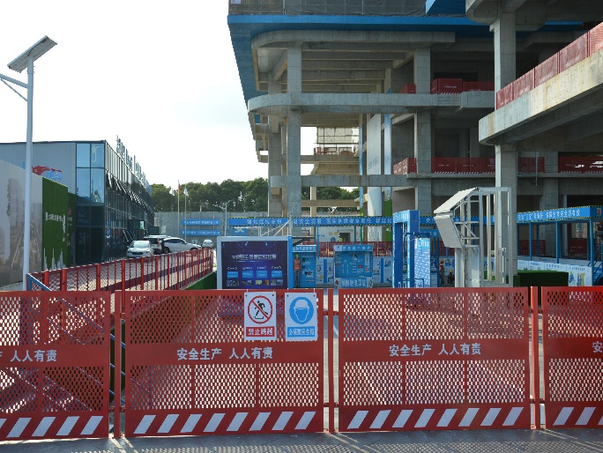
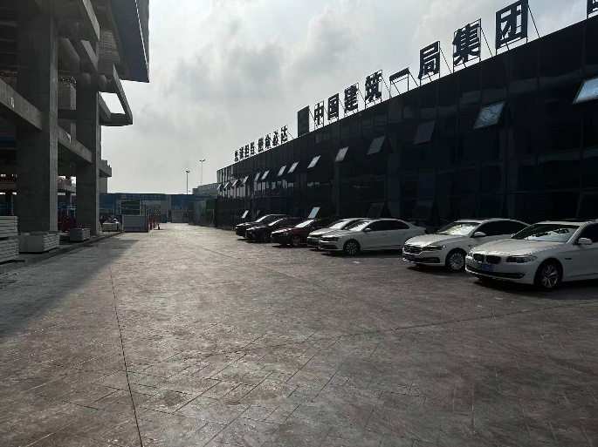
安全文明管理标准化
严格执行严格执行企业《中建一局施工现场标准化图册》，利用BIM技术提前对现场办公区、生活区、场布进行规划设计，以CI形象管理为切入点，落实现场安全文明管理标准化，让人一进现场眼前一亮。
项目大门
现场施工场地
现场印花道路
现场形象一角
现场区域
办公区域

Slide 17
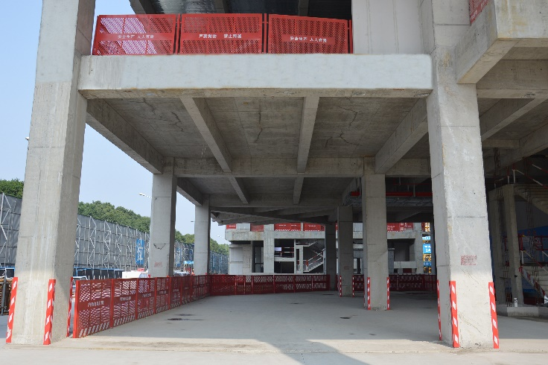
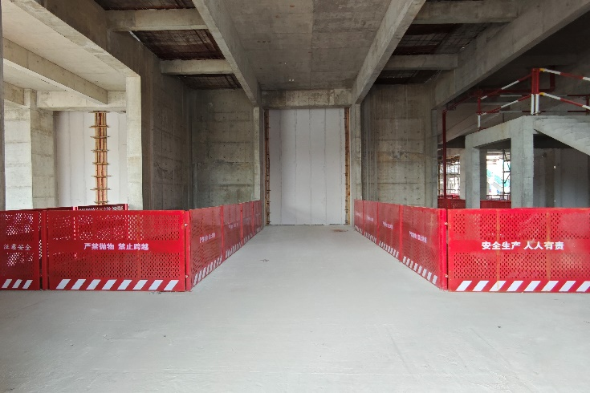
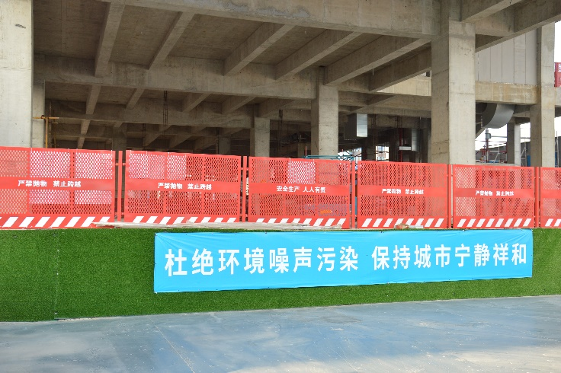
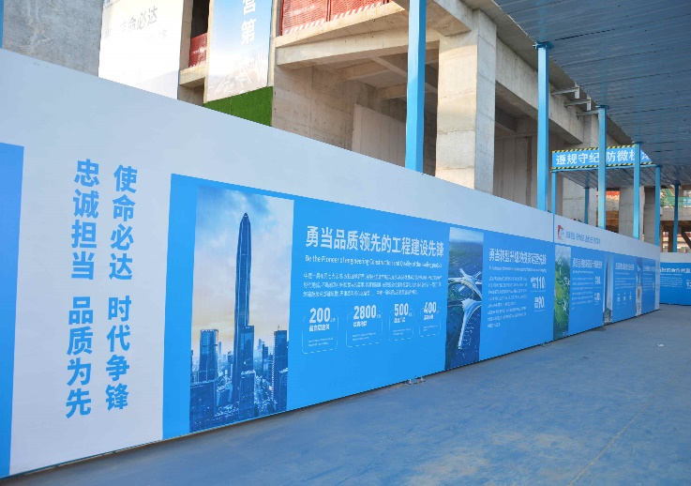
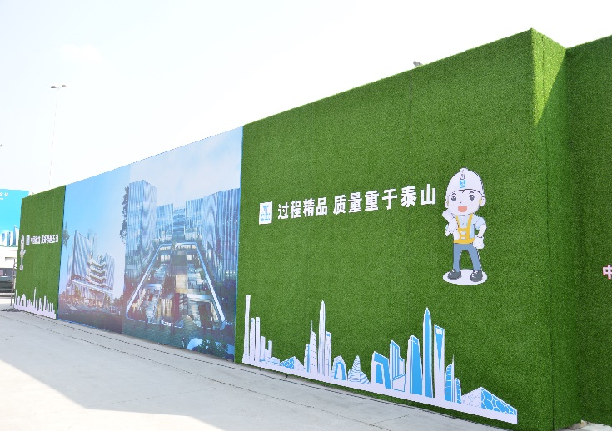
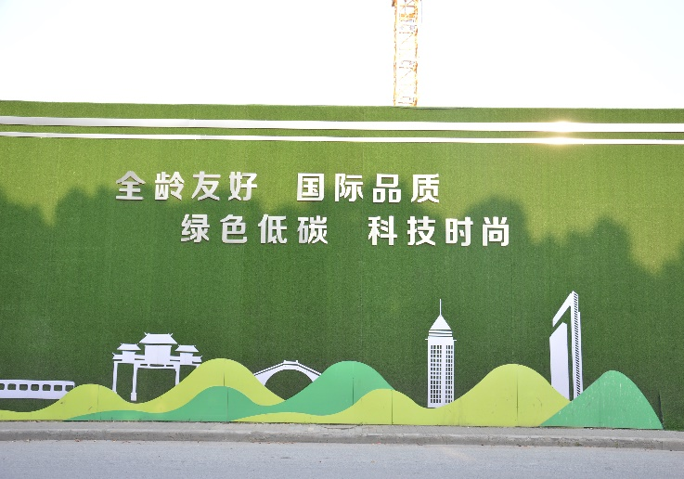
安全文明管理标准化
现场标准化措施
现场标准化防护
现场标准化防护及卷材保护
安全通道文化墙
内部围挡
外部围挡

Slide 18
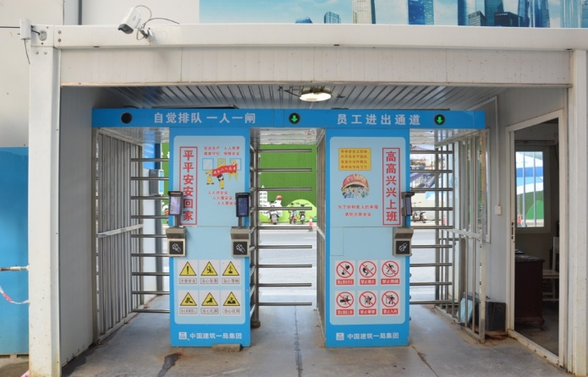
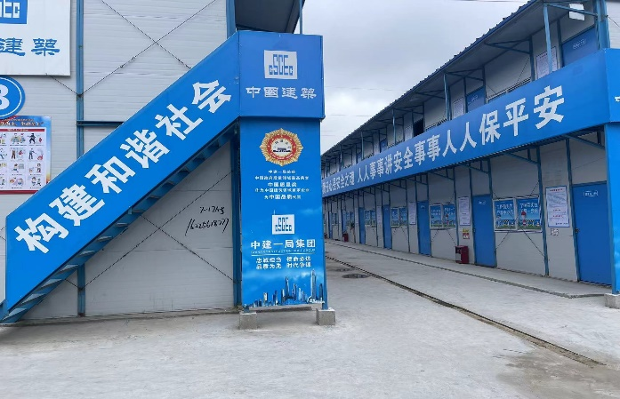
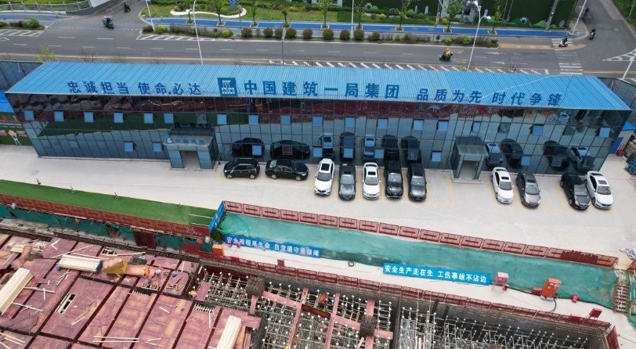
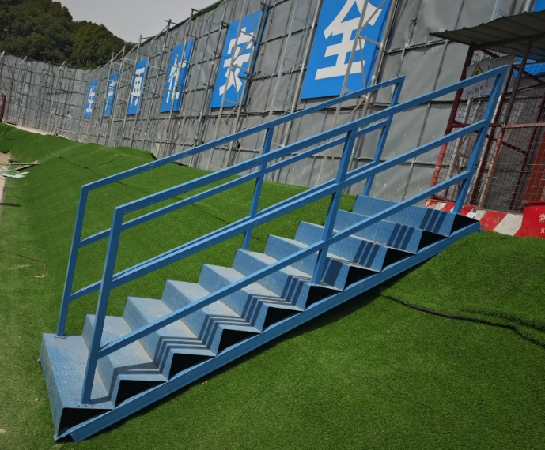
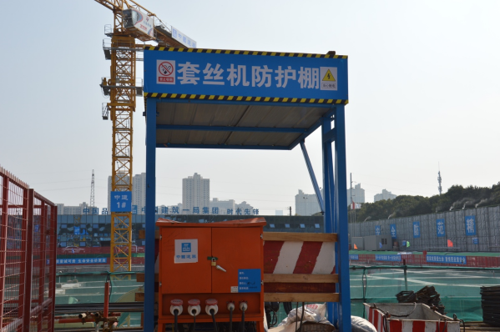
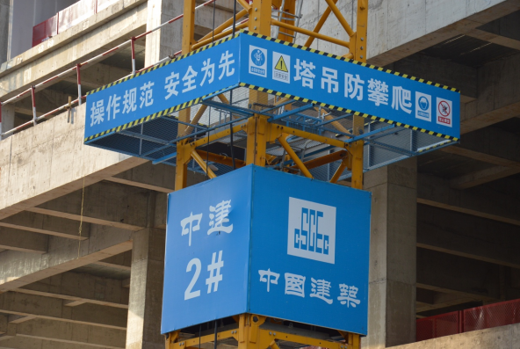
安全文明管理标准化
可周转活动门卫房
可周转生活区活动板房
可周转轻钢玻璃幕墙办公区
可周转定型钢楼梯
可周转定型化防护棚
可周转塔吊防攀爬措施

Slide 19
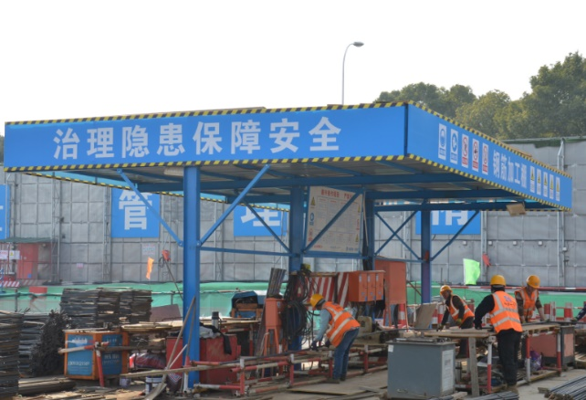
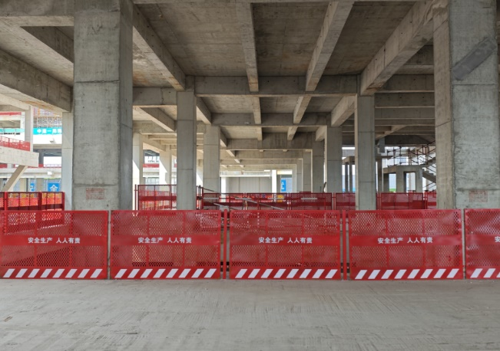
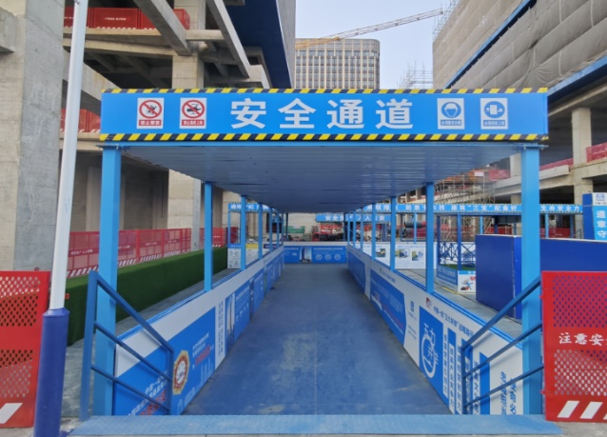
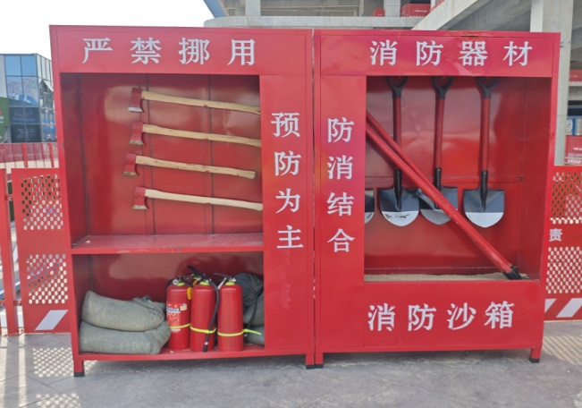
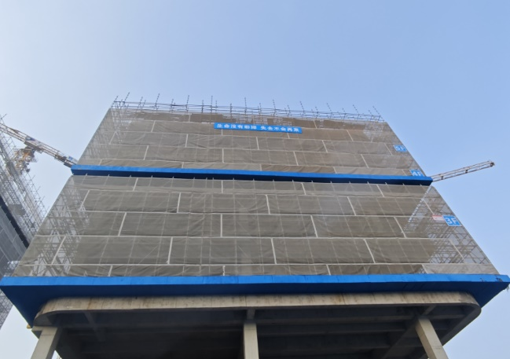
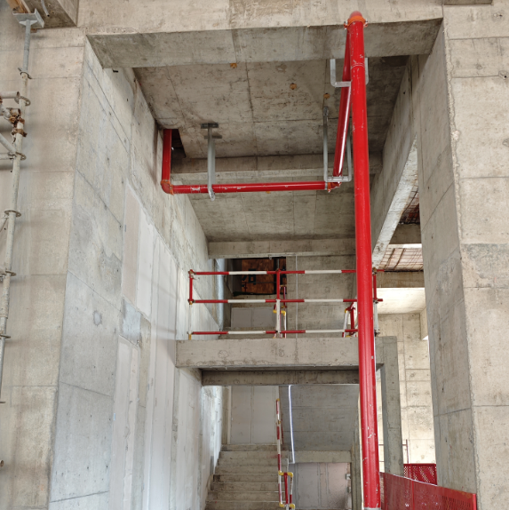
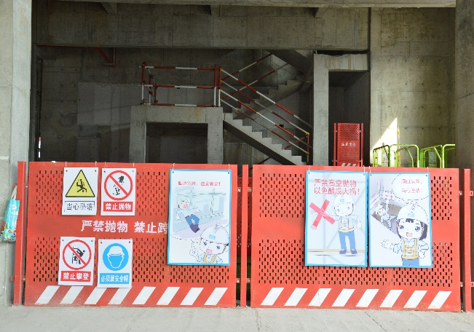
安全文明管理标准化
1.
钢筋加工棚
2.
配电箱防护棚
3.
安全防护栏杆
4.
安全通道
5.
消防器材架
6.
悬挑架防护
7.
消防管安装
8.
现场标准化防护

Slide 20
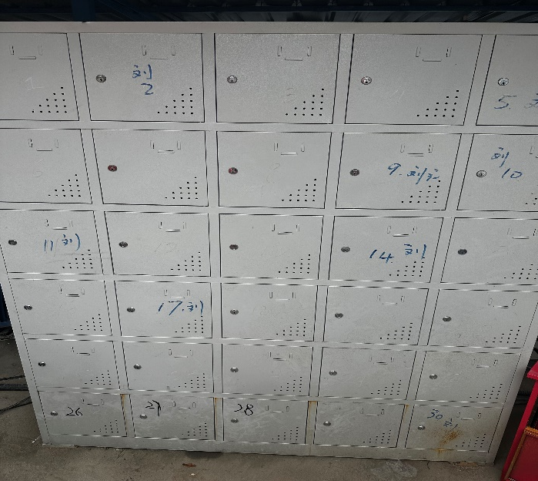
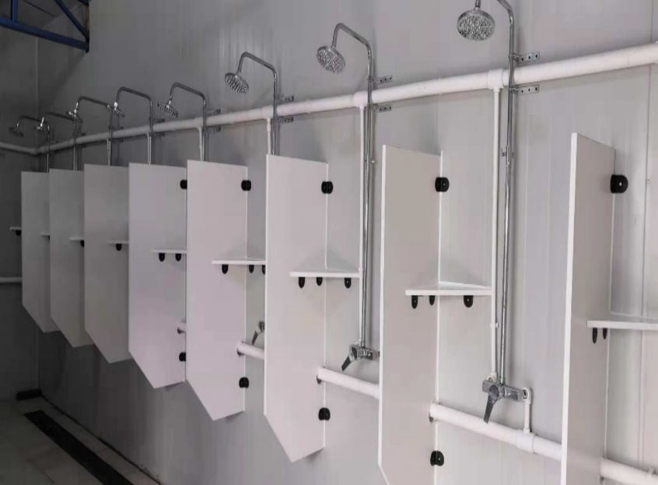
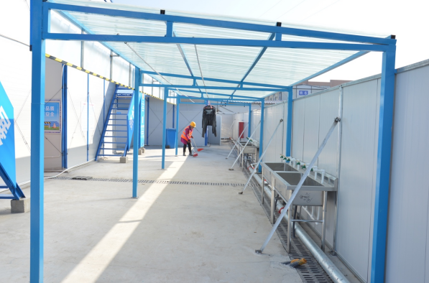
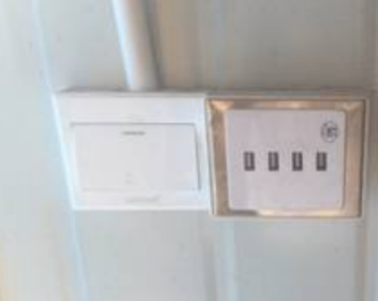
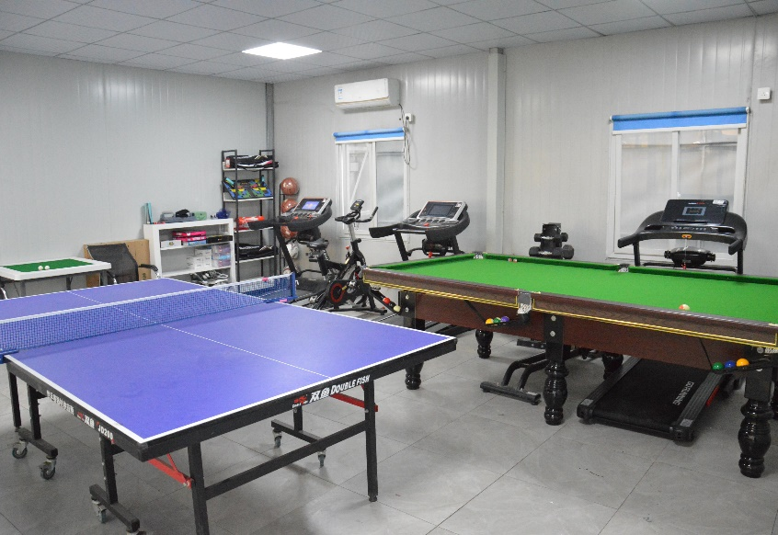
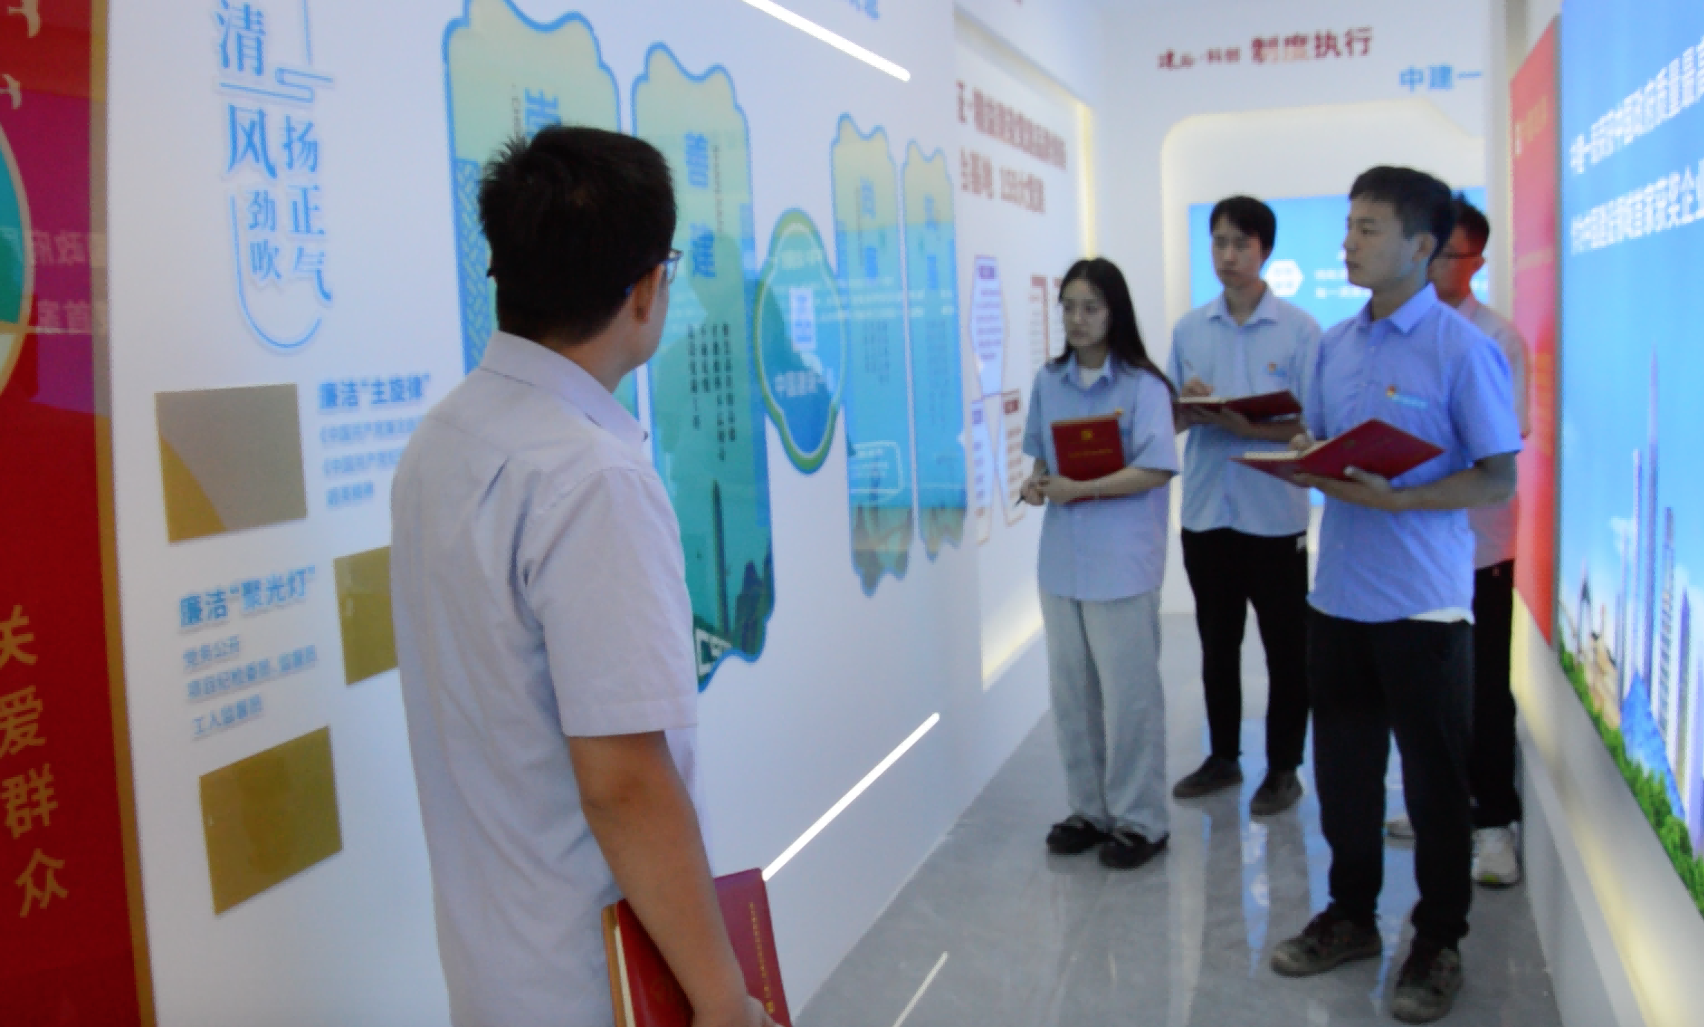
员工空间幸福化
一体式充电柜
淋浴设施
可周转定型晾衣棚
USB墙体插座
文体活动室
文体活动室

Slide 21
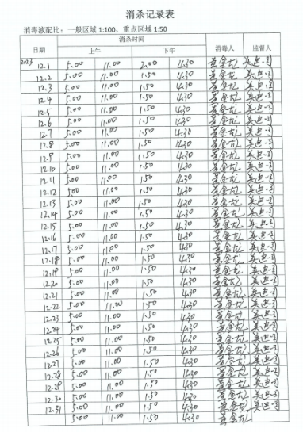
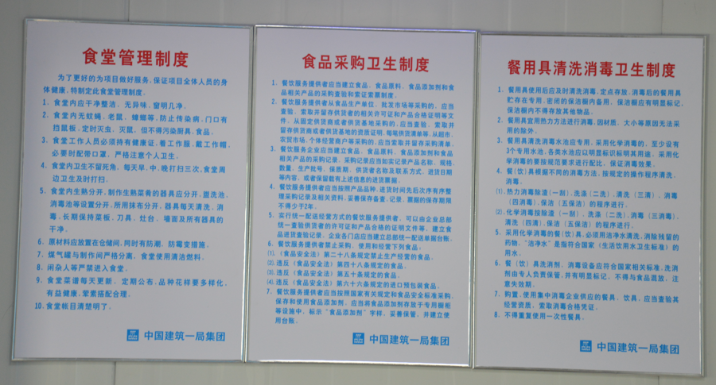
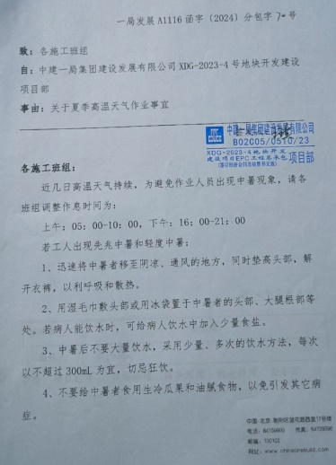
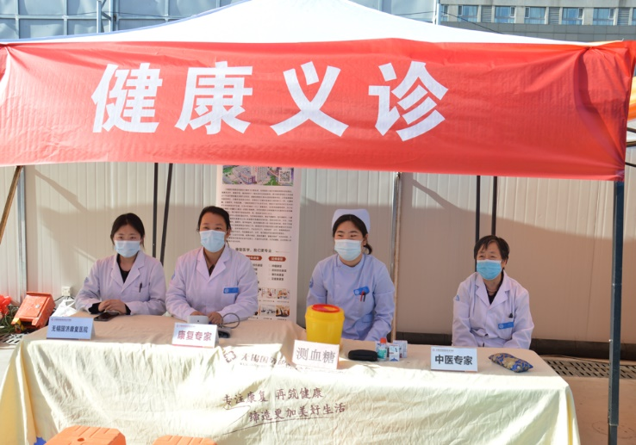
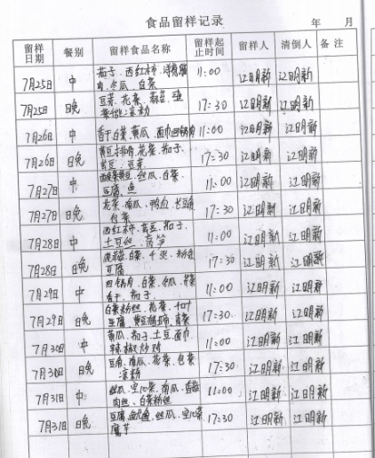
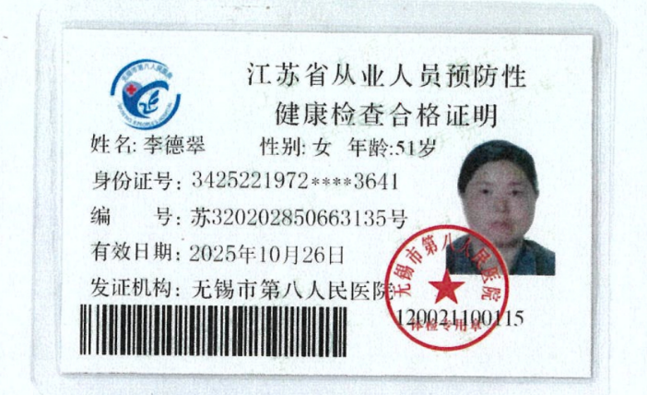
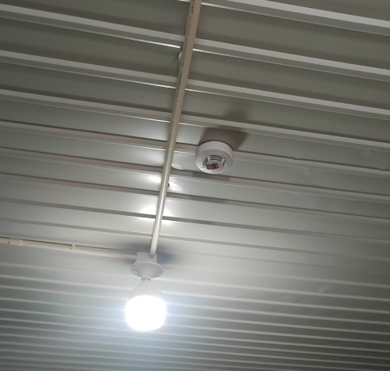
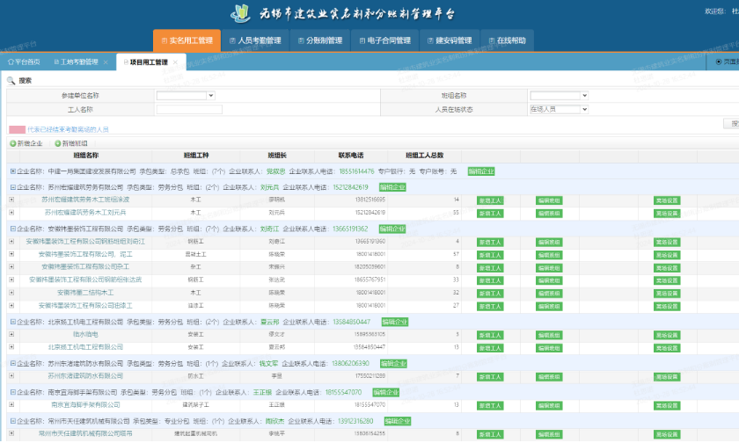
员工空间幸福化
消杀记录
食堂管理相关制度
合理安排施工时间
健康义诊
厨师健康证
宿舍消防报警装置
熟食留样
实名制管理

Slide 22
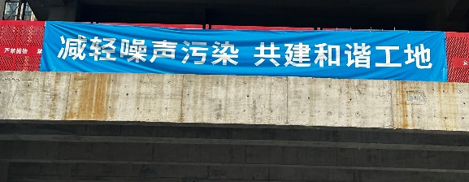
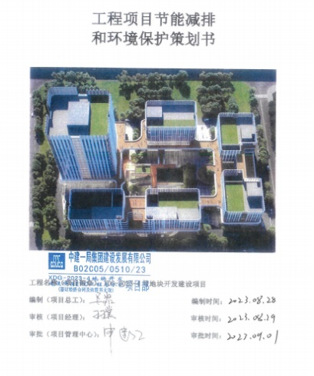
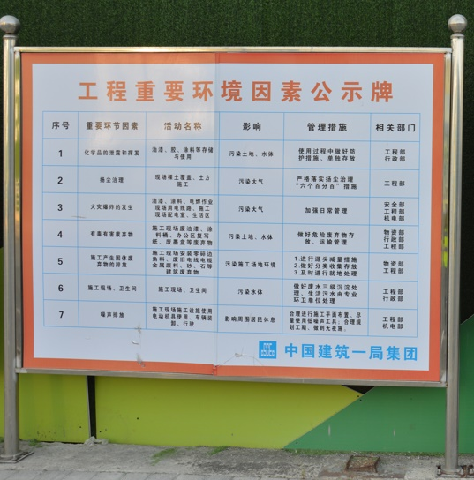
绿色施工全面化
通过建立各项环境保护制度，设置责任公示牌实施监督，构建建立高围挡喷淋、新能源雾炮洒水车、全自动循环洗车池、环境监测仪为一体的全方位立体交叉控尘降尘系统，有效抑制施工现场的扬尘产生，使得施工现场扬尘控制在地基与基础阶段1.5m以下，主体结构阶段、二次结构及装饰装修阶段扬尘低于0.5m，确保项目环境保护达到要求。
环境保护管理制度
工程重要环境因素公示牌
环境保护管理责任公示牌
环境保护标语
绿色施工宣传墙
项目大门环境要求
经勘查，原场区内无绿植，仅为杂草，无名胜古迹，墓群
科创、产业工人教育基地
开展绿色施工主题教育

Slide 23
绿色施工全面化
扬尘控制
360°高杆喷淋
围墙喷淋
环境检测
垃圾池天幕
塔吊喷淋
垃圾管道
坡道裸土绿草皮全覆盖
绿色低碳集装箱

Slide 24
绿色施工全面化
有害气体排放控制
1）所有进出场的车辆和设备，100%检查有害气体排放检测结果，并检查对应的检测报告；
2）厨房配备油烟净化装置，并确保正常运行；
3）现场机电加工区集中进行机电管线的切割、焊接等工作，配备焊烟净化装置；
通过上述措施实施进行了定期检测，形成了相应的检查记录，有毒气体得到了有效控制，对不符合规定的设备进行禁用，避免对大气造成污染。

Slide 25
绿色施工全面化
建筑垃圾处置
办理相关手续
有毒有害、可回收、不可回收封闭垃圾池
垃圾分类
项目部制订建筑垃圾减量化专项方案，明确减量化、资源化具体指标及各项措施

Slide 26
绿色施工全面化
现场厨房设置防水隔油池，与市政污水相连接，对隔油池水质进行检测，确保符合排放标准。生活用水设置防水化粪池，经沉淀后排入市政管网，化粪池定期由专业公司进行清掏。
污水排放控制
成品化粪池
成品隔油池
现场可周转卫生间
泥浆分离装置

Slide 27
绿色施工全面化
在施工过程中，通过采用高效节能的施工设备和工艺，以及优化施工方案，减少能源消耗。同时，加强施工现场的能源管理，合理安排施工时间，避免在高峰时段进行高能耗作业，进一步降低能源消耗，通过手机APP应用，实现了无纸化办公，节约能源。
施工现场临时用电选用节能型灯具，办公区采用节能灯、太阳能路灯
地下室、地上楼梯间采用LED亮化感应式灯带
合理规划合理的电缆直径、简捷的线路，有效地减少线路和电缆的浪费

Slide 28
绿色施工全面化
时控开关
钢筋无齿锯切割机
空气能热水器
节能标语
可拆卸式镝灯
无纸化办公

Slide 29
绿色施工全面化
项目采用智能车辆冲洗装置、自动喷淋系统、节水型洁具灯相关措施达到节水及水资源利用。
节约用水标语
成品冲洗池
智能饮水机
节水型洁具
全自动洗车池
节约型水龙头

Slide 30
信息应用智能化
一线人员使用手机app，对项目现场问题提出检查、整改、复查等工作
采用二维码技术，进行质量技术交底
检查+处罚
数据仓库
整改+回复
统计分析

Slide 31
信息应用智能化
施工模拟
主体结构模型
地下室管线模型
幕墙模型
项目应用BIM技术进行信息的建立与集成，在整个工程中从施工模拟、深化设计、施工进度、资源管理及施工现场等各个环节进行信息的建立与收集，保证从设计到施工BIM信息的延续性和完整性。

Slide 32
信息应用智能化
机电BIM管线应用，项目部在设计阶段协同设计与碰撞检测多专业联络，对管道和设备进行直观的排布和调整，优化管道的走向、支架的位置等，确保管道系统的安全、合理和经济性。实现对施工过程的动态模拟和施工预演，作为施工现场的指导工具，帮助施工人员准确理解设计意图和施工要求，减少施工错误。

Slide 33
信息应用智能化
智慧工地建造
视频监控
高支模监测
扬尘监测
智慧工地系统由监控管理平台、智能识别技术（AI抓拍）、数据分析与预警、安全管理模块、质量管理追溯、以及环保节能监测六个方面组成。
设备管理
AI抓拍
安全管理

Slide 34
信息应用智能化
液晶显示屏
智能AI摄像头
楼层按钮
手动操作柜
智能无人驾驶施工升降机

Slide 35
质量管理样板化
管理制度化、施工工法标准化、关键工序样板化、质量控制重点化、检查范围全面化、缺失整改落实化
全过程六化管理
十三章管控要点
制度化
标准化
样板化
重点化
全面化
落实化

Slide 36
质量管理样板化
结合项目特点，强化质量意识努力提高全员质量素质，明确体系和岗位的职责和权限，狠抓施工生产工艺，严格过程控制。
会议制度
周一宣讲会
现场专项验收

Slide 37
质量管理样板化
严格执行各项制度，制定样板计划，由业主单位、监理单位、施工单位共同签字确认后指导现场施工。
后浇带样板验收
防水样板

Slide 38
05
拟观摩展示核心亮点

Slide 39
员工教育多样化
▲坚持推进产业工人队伍改革工作，按照每个月开展“一次理论培训、一次技能提升、一次素质提升”的安排，今年开展了产业工人相关活动30余场，覆盖了750人次。同时结合工人入场教育、安全技术交底、日常培训会议等活动，提高优质产业工人培养形式的丰富性和多样性，助力项目优质履约。
建证·顶尖产业工人文化驿站
产改论文成果
产业工人安全教育培训

Slide 40
员工教育多样化
安全模拟展示区及教育培训活动

Slide 41
员工教育多样化
建立健全劳动防护用品的采购、验收、保管、发放、使用、更换、报废等管理流程。项目为员工、作业人员配备必要的劳动保护用品，并督促作业人员在作业时正确使用。
安全防护用品管理制度
安全防护用品名录采购
安全防护用品的验收、发放记录
安全防护用品的配备

Slide 42
员工教育多样化
安全之星表彰
安全生产月警示教育
触电事故应急演练
生活区消防演练
消防培训
防汛应急演练

Slide 43
党建引领阵地化
规范党支部建设，强化党员教育管理
▲项目党支部组织健全、运行规范，以打造坚固基层堡垒为目标，突出“政治引领、人才队伍、教育建设、团队工作”等重点工作。并通过设立党建联络员，做好与外部单位的党组织对接工作，并积极开展党建联建主题党日活动，解决实际问题、推广企业品牌。
党员E先锋系统数据完整率达100%
规范开展三会一课
二十届三中全会精神学习
公益服务集市党建活动

Slide 44
党建引领阵地化
党建+工期履约
设置工期履约先锋岗，通过每日生产例会对工程进度与施工计划进行纠偏，实现主体结构全面封顶。
分区管理、流水作业，采用两套班组，以七大精益建造体系为基准高效穿插施工；识别关键线路：主体结构、二次结构、装修作业有序衔接；通过“大计划”思想，做好总控进度计划及资源保障。
进度计划报审

Slide 45
党建引领阵地化
党建+安全生产
设置安全生产先锋岗，开展各项安全教育、安全检查、安全奖惩及演练活动，并确保安全标准化措施投入。
签订目标责任书
特种作业人员教育
人员档案、专项施工方案交底
安全体验区教育培训
周一安全例会
安全标准化投入
开展安全之星表彰
开展应急演练

Slide 46
党建引领阵地化
党建+技术创新
设置技术创效先锋岗，通过采用预拌液态固化土回填肥槽、钢筋桁架板等绿色施工创新点及新技术应用，加快施工工期，打造绿色建筑一体化管理。截至目前已完成公司级课题申报，完成公司级工法1项，省部级工法1项，正在申报省部级QC2项。
混凝土结构钢筋楼承桁架板
预拌液态固化土回填肥槽
BIM施工场布模拟
BIM机电地下管线碰撞

Slide 47
党建引领阵地化
党建+质量保证
设置质量保证先锋岗，制定岗位质量管理责任制，组织全体管理人员召开岗位质量责任制签订仪式。
重视过程控制，结构施工至今共完成102次三检验收，完成8次样板验收，56次质量例会，42次质量宣讲，38次重要工序旁站，坚持以工序质量保证工程质量的思想来管理工程。

Slide 48
党建引领阵地化
党建+劳务维稳
设置劳务维稳先锋岗，配备专职劳务管理人员，全面落实劳务实名制管理工作。目前在场工人200余人全部实现工人信息闭合。
设立农民工工资保证金账户和农民工工资代发专户，每月编制农名工工资表及考勤表，通过农民工工资代发，全面保障工人工资支付。
进出场实名制通道
农民工维权、考勤、工资告示牌
农民工工资发放清单

Slide 49
党建引领阵地化
党建+品牌宣传
▲人民政协网
▲中国日报网
▲学习强国
▲中建一局
▲先锋一局
▲风清一局
项目不断加强品牌宣传能力，利用中建一局、先锋一局、风清一局、公司微信、公司OA等平台，宣传项目品牌活动，全年累计刊稿60余篇。
同时加强外部媒体的对接，在人民政协网、中国日报网、学习强国、今日头条等外部媒体刊稿30余篇，书写项目一线故事，传递项目一线声音，不断深化项目的品牌宣传影响力。

Slide 50
谢谢！

